Slide 1
Проект: Экологическое состояние реки Свияги
IV региональный экологический фестиваль «Чистота родного края»
Направление: «Уголок родной природы»
Храбсков Петр
ученик 2 А класса
МАОУ «Гимназия № 34»
г. Ульяновска
Руководитель: Брагина
Яна Михайловна

Slide 2
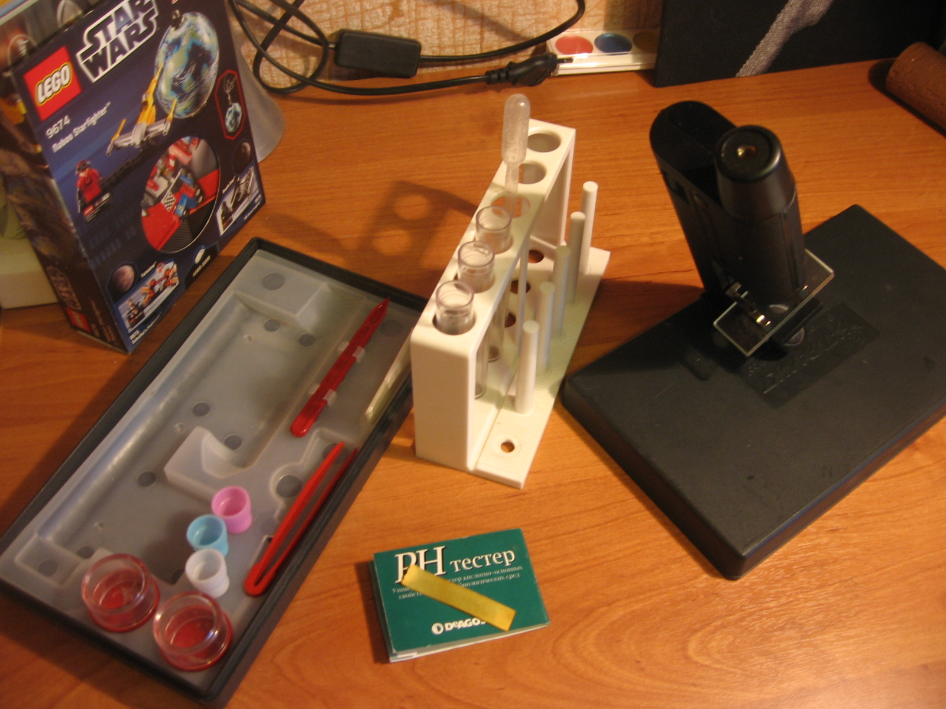
Всё, что потребуется мне для изучения
качества воды в реке

Slide 3
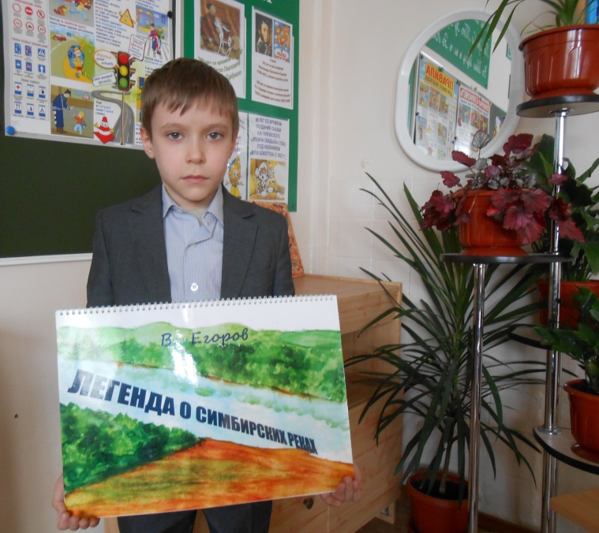
Карамзин Н.М.
В неоконченном романе «Рыцарь нашего времени» 1803г. обозначено так: «На луговой стороне Волги, там, где впадает в неё прозрачная река Свияга...».
Значит, когда-то давно Свияга была чистой и прозрачной рекой. Почему же река «заболела»?

Slide 4
Цель проекта:
Выяснить, что нужно сделать, чтобы река Свияга стала экологически чистой, и в ней вновь можно было купаться?
Задачи:
Исследовать состояние берегов реки Свияги в нашем районе.
Исследовать состояние воды и состояние животного мира и растительности реки.
Выяснить причины состояния здоровья реки Свияги на сегодняшний день.
Выявить пути и средства для улучшения экологического состояния реки Свияги.

Slide 5
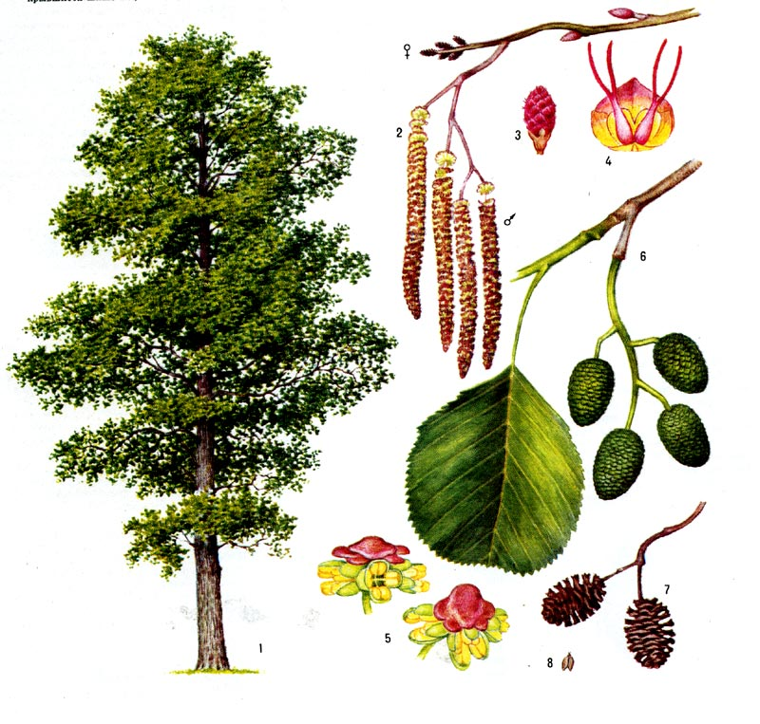
Растительный мир реки Свияги
ольха

Slide 6
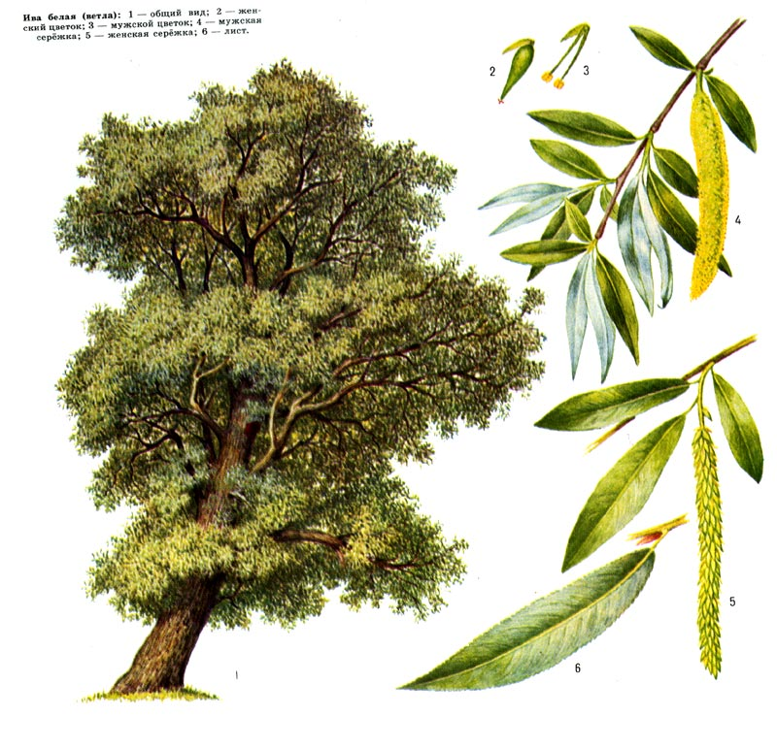
ива

Slide 7
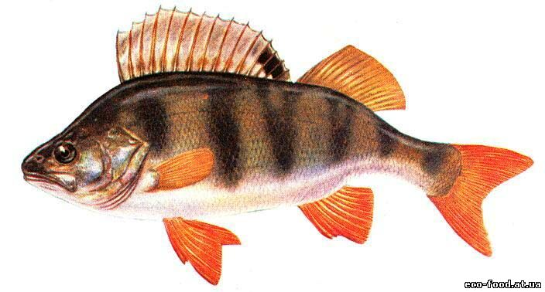
Животный мир реки Свияги
окунь

Slide 8
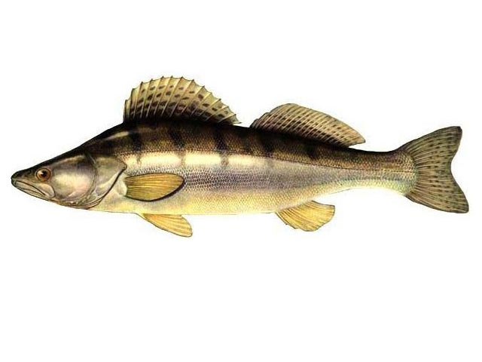
судак

Slide 9
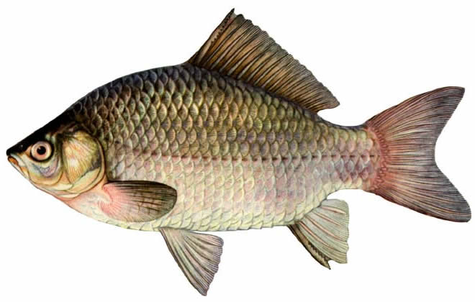
карась

Slide 10
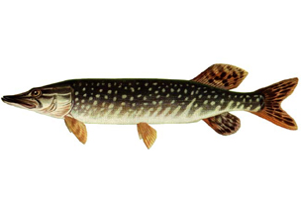
щука

Slide 11
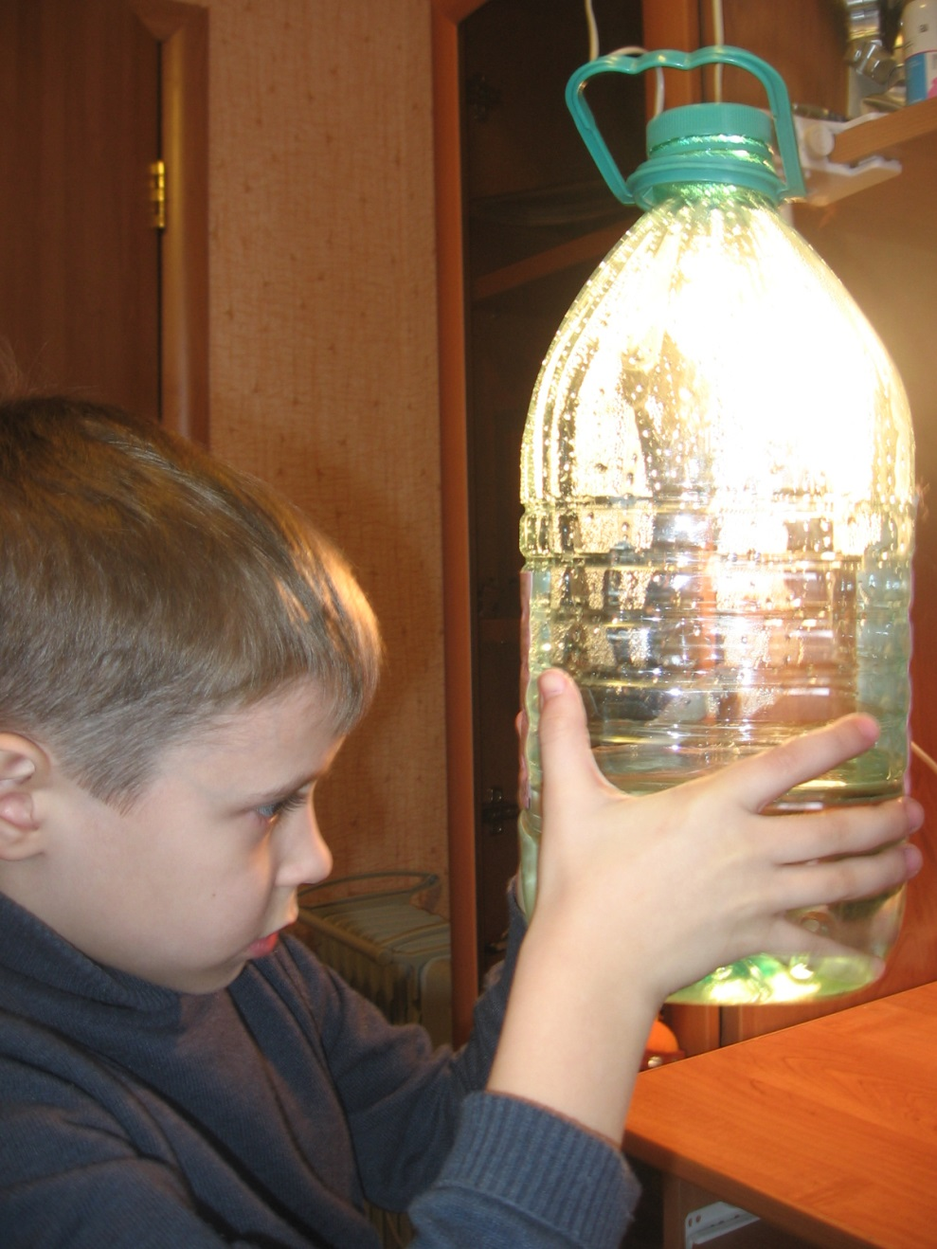
Какая же ты,
Свияжская водичка?

Slide 12
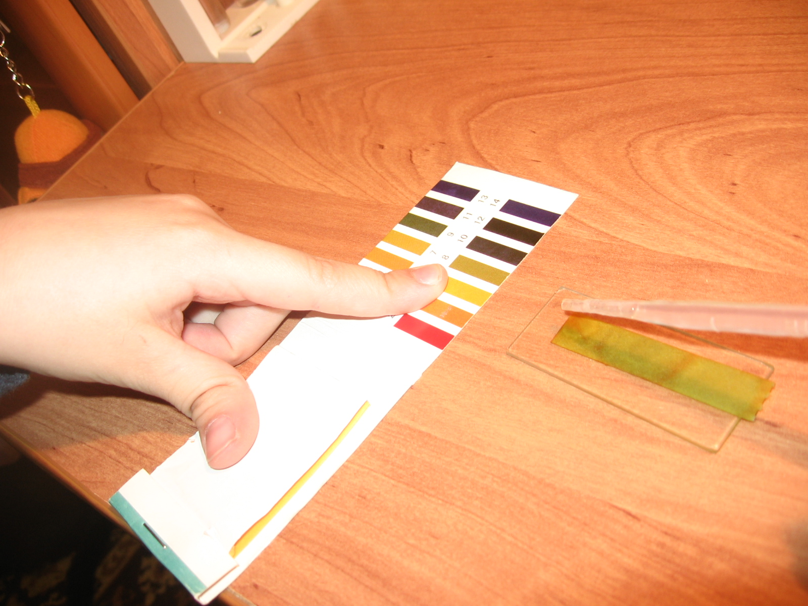
РН-уровень воды нейтральный,
что для речной воды является нормой.

Slide 13
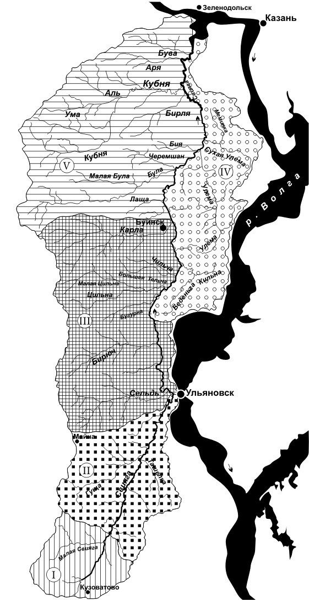
Топографическая карта

Slide 14
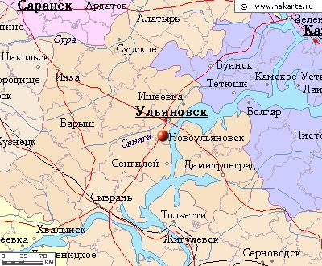

Slide 15
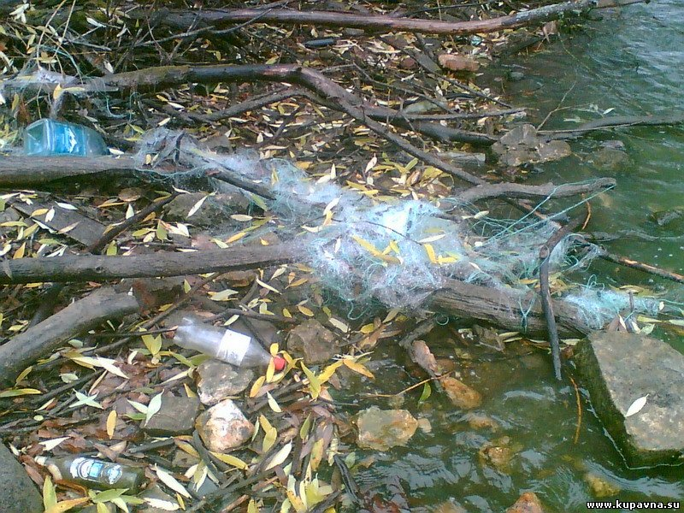
Так удручающе выглядят берега реки Свияги

Slide 16
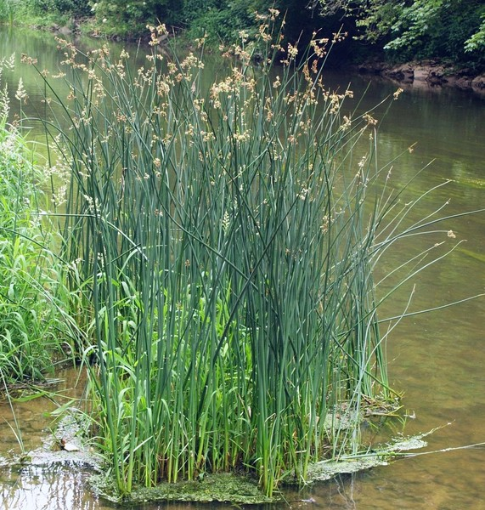
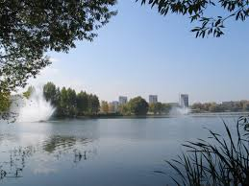
А как радуют глаза и сердце чистые берега!

Slide 17
Вывод.
Чтобы в реке Свияге вновь можно было купаться, нужно:
Ликвидировать запруды на истоках реки.
Построить новые очистные сооружения или переоборудовать старые.
Провести ливневую канализацию во всех районах города Ульяновска.
Запретить сливать в реку производственные отходы.
Расчистить берега от мусора и организовать оборудованные места отдыха для жителей города.
Призвать жителей города соблюдать чистоту и порядок на берегах нашей родной реки Свияги.

Slide 18
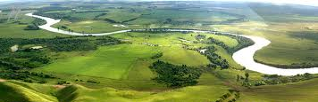
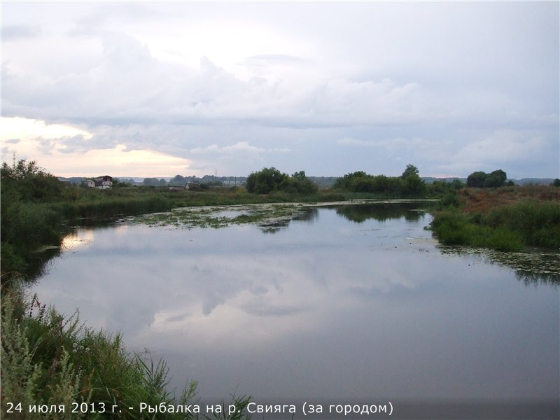
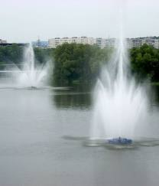
Нужно беречь здоровье окружающей нас Природы!
От этого зависит здоровье всех людей.
Живи, Свияга!

